Slide 1
IDEA proyecto
Abordaje Multidisciplinar de la Obesidad Infantil

Slide 2
Participantes: Graciela Tonello Myriam Herrera Ma. Victoria Hernández Daniel Gustavo Goroso Estudiantes Bioq.: Ariel Valladares, Melisa Romano, Alicia Herrera, Ximena González Castro.

Slide 3
Palabras clave: niñez- salud- obesidad- barreras- diversidad- inclusión- escuela- indicadores psicofísicos- intervenciones- tecnologías de asistencia- kioscos saludables – escuelas jornada completa.

Slide 4
Problemática: Existencia de obesidad infantil en Tucumán (estadísticas oficiales). Se espera contribuir con un modelo explicativo y propuestas de abordaje.

Slide 5
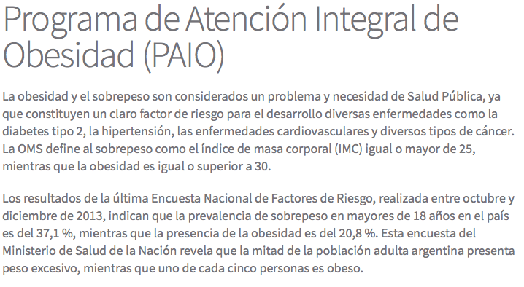
Antecedentes
http://msptucuman.gov.ar/programas-nacionales/departamento-de-enfermedades-no-transmisibles/programa-de-atencion-integral-de-obesidad-paio/. acceso 18/08/2018. 08:08

Slide 6
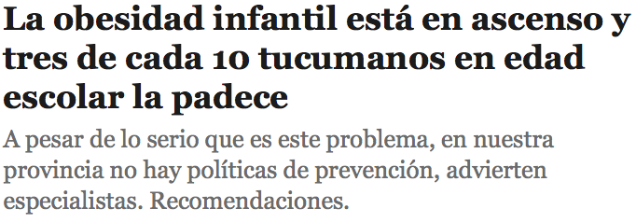
Antecedente local
En el centro de salud Ramón Carrillo, de Yerba Buena, basado en los datos de talla y peso de los niños que acudieron a solicitar la ficha médica para la escuela el año pasado.
“867 chicos de tres a 18 años. El 55% tenía un peso adecuado; el 15,68% sufría de sobrepeso y el 19,83%, de obesidad”,
La Gaceta 13/03/2018 (Datos de profesionales de la Salud)

Slide 7
Estudio Multivariado
Cuestionarios-Tests-Intervenciones-Estilos de vida.
Datos antropométricos-Indicadores cardiovasculares (comorbilidad)-Metabólicos (clínica)-Actividad-Tecnologías de monitoreo FLEEMsystem.
Relevamiento de: Instituciones (familia, escuela)- Lugar (rural, urbano, periurbano)- Escuela pública y privada.
Decisión política: aportar a la fundamentación de.
Identificar recursos económicos de la población- Economía en el gasto público (ahorro familiar y estatal).
1.Psicológico
2.Fisiológico
3.Contextual
4.Político
5.Socio-económico

Slide 8
Obstáculos: barreras culturales-tecnológicos (desarrollo de aplicaciones on line), laboratorios móviles, aceptación de tecnologías.

Slide 9
Cronograma
Difusión
Journals de alto factor de impacto
Entrevistas: Instituciones educativas y gubernamentales.
2 años
Recolección de datos
Procesamiento
Intervenciones
Follow up

Slide 10
Fuentes de financiamento
SIPROSA
SIDETEC
Secretaria de Educación
Desarrollo Social

